Slide 1

Machine Learning 0 - Intro
Jesús Prada Alonso - HORUS ML
Curso Máster en Data Analytics - Edición __4__
Fecha 25/03/2023
Notes:
1

Slide 2
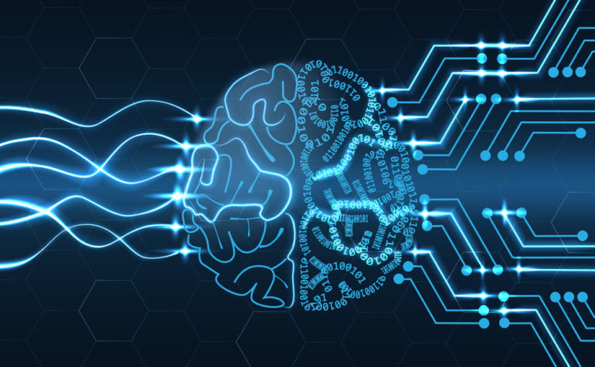
Previously…

Slide 3
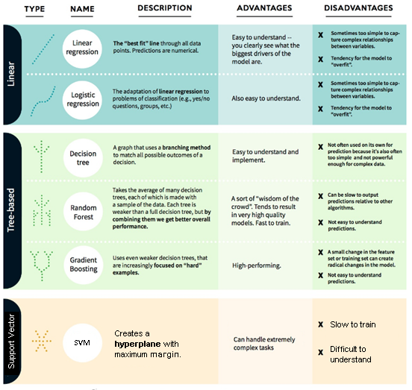
Comparación
Algoritmos

Slide 4
interpretabilidad

Slide 5
Interpretabilidad vs precision (I)
Potencial predictivo
Árbol de Decisión
Random Forest
XGBoost
Interpretabilidad

Slide 6
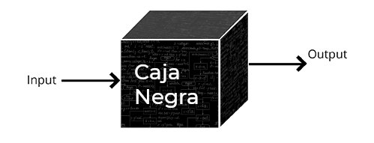

Interpretabilidad vs precision (II)
En aprendizaje automático habitualmente los modelos más precisos son los más complejos.
Por esta razón, los modelos que dan mejores resultados predictivos son normalmente los menos interpretables.
Hasta ahora, había que tomar una decisión entre un modelo interpretable o un modelo que funcionara bien a nivel predictivo.
Sin embargo, este enfoque ha empezado a cambiar recientemente.

Slide 7
Interpretabilidad vs precision (III)
Algunos factores que han influido en el cambio de enfoque son:
Nuevas leyes de protección de datos, GDPR.
Uso en sanidad.
La extracción de interpretabilidad es una línea de investigación popular en estos momentos, pero aún es un problema sin resolver por completo.
Sin embargo, ya se han desarrollado algunos algoritmos:
Arboles de decisión para explicar las decisiones del modelo.
Predicción basada en ensembles de reglas.
Métodos estadísticos basados en insertar ruido a los inputs y analizar variaciones en el output.

Slide 8
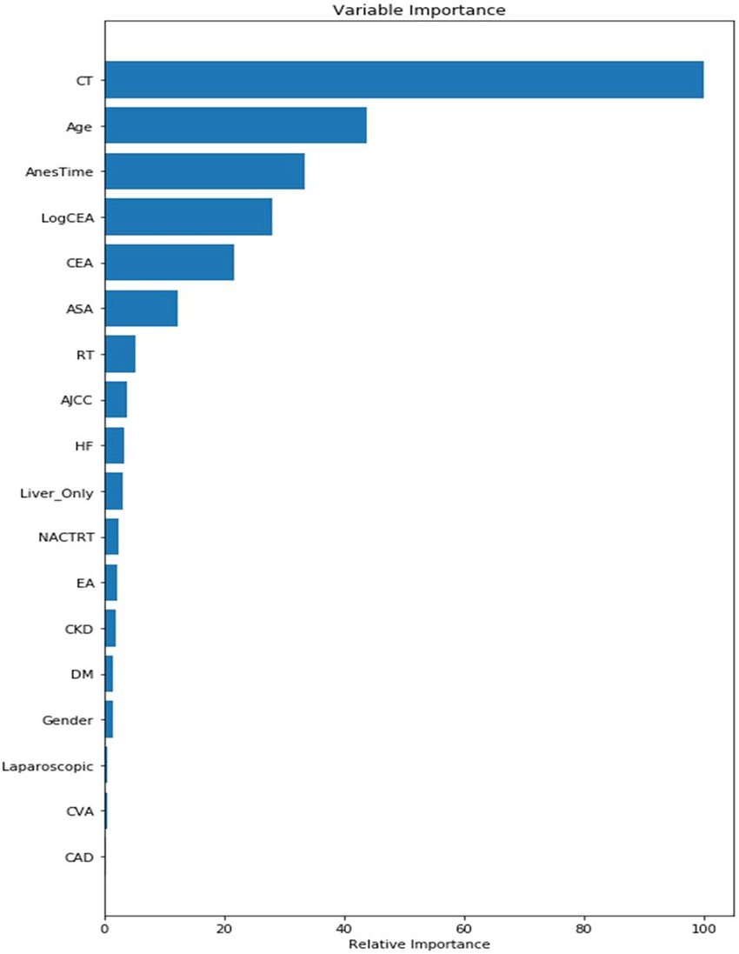
Interpretabilidad vs precision (IV)
Interpretabilidad Global
Interpretabilidad Predicción
Interpretabilidad Imagen
ID Paciente: 0000001
Predicción de probabilidad de Exitus: 0.9997221
--------------------------------------------------------------
des_d1: Infarto agudo de miocardio con elevación de ST
des_grd: OXIGENACIÓN POR MEMBRANA EXTRACORPÓREA
des_d2: Insuficiencia cardiaca, no especificada
flag_uci: 1
des_p1: Derivación de mamaria interna
edad: 78
des_grd_ent: OXIGENACIÓN POR MEMBRANA EXTRACORPÓREA
des_d7: Bloqueo auriculoventricular, completo
numproc: 15
previous_diag: 14

Slide 9
Jesús Prada Alonso
jesus.prada@horusml.com

